Slide 1
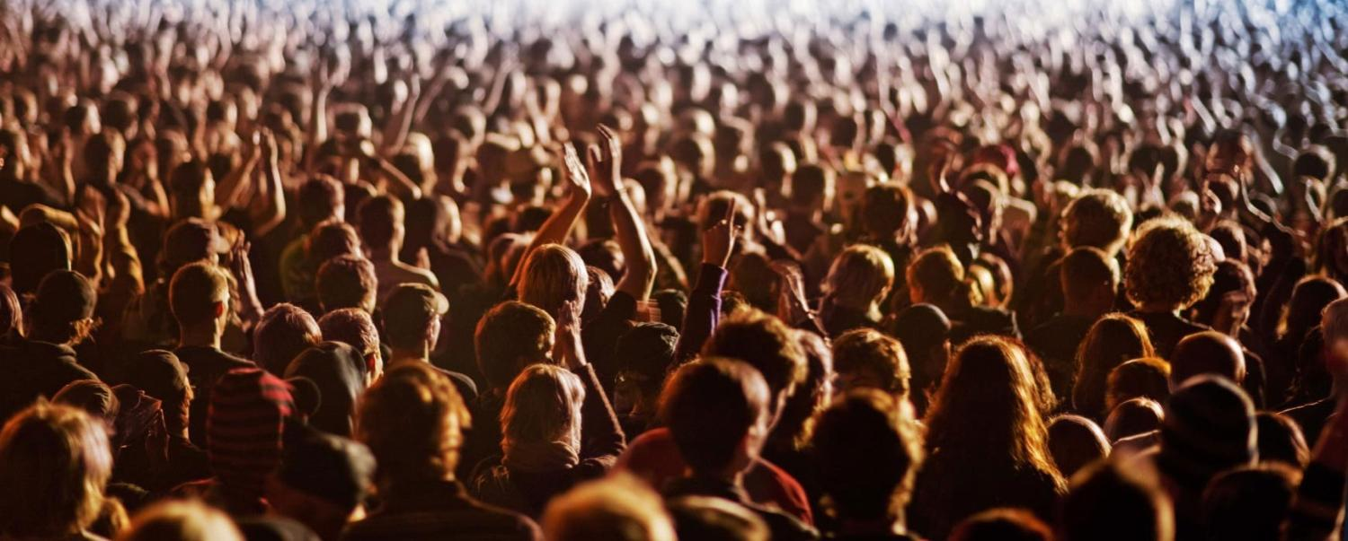
Личная безопасность во время массовых мероприятий

Slide 2
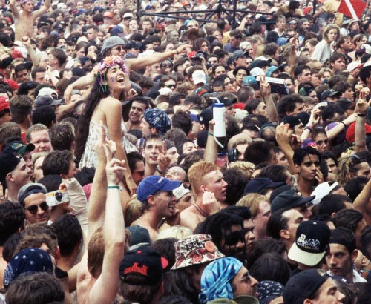
Спортивные события, концерты, демонстрации и митинги всегда несут потенциальную опасность для участников мероприятия.

Slide 3
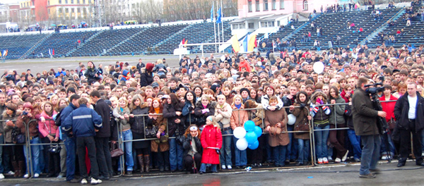
Любое большое скопление людей является привлекательной мишенью для террористов, с одной стороны. С другой - половина инцидентов случается на ровном месте, из-за спонтанно возникшей паники и последующей давки.

Slide 4
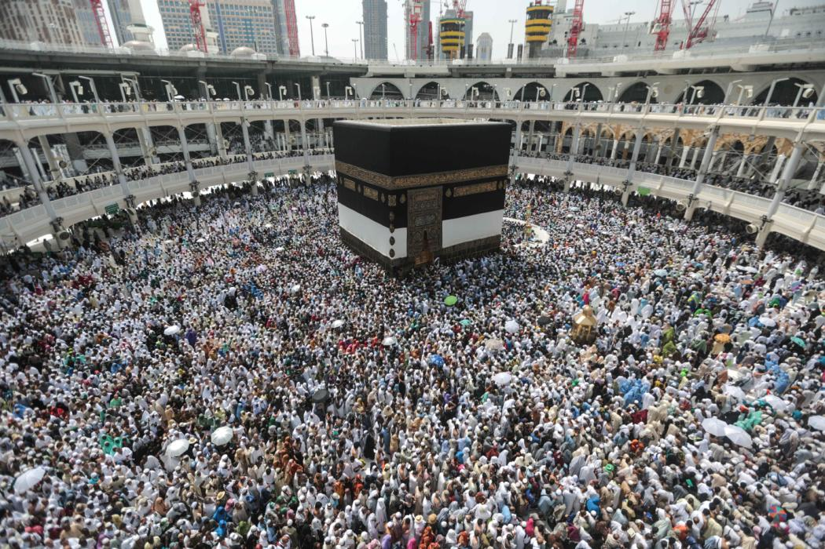
Есть и третий вариант – трагедии по вине организаторов, как это случилось в сентябре 2015 года, во время ежегодного Хаджа. Тогда 2 большие колонны паломников встретились на узкой улице, в результате чего возникла страшная давка. Чисто жертв составило 2 110 человек!

Slide 5
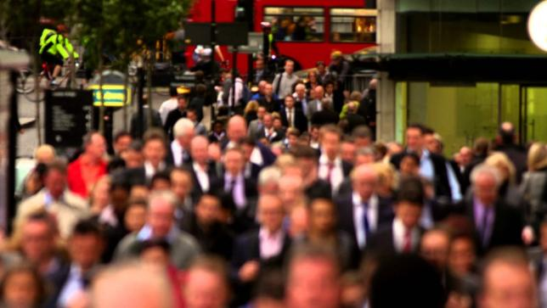
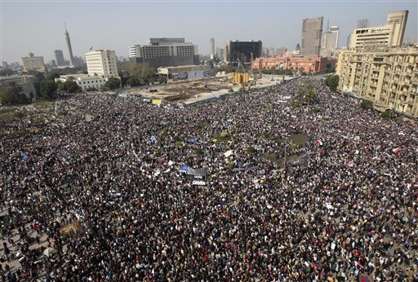
Неконтролируемая толпа - одно из самых страшных явлений любого массового мероприятия. Остановить толпу достаточно трудно, управлять ей почти невозможно.
Смертельные давки могут возникнуть в любом месте, где есть большое скопление людей - и неважно, в какой точке земного шара вы находитесь.

Slide 6
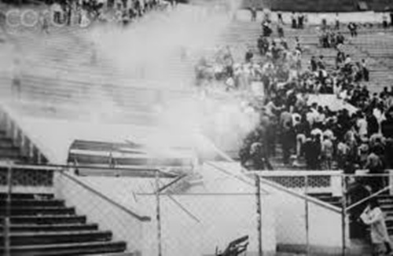
Давка в Лиме (Перу) - 1964 год Эта трагедия произошла на Национальном стадионе в Лиме, где собралось немало болельщиков для того, чтобы посмотреть отборочный матч олимпийского футбольного турнира между сборными Аргентины и Перу. Все началось тогда, когда арбитр за две минуты до окончания игры отказался засчитывать гол перуанской команды, который мог бы принести ей неоспоримую победу. После того как судья объявил о своем решении, стадион вскипел. Завязалась драка, и на выходе из стадиона образовалась давка. Все попытки администрации успокоить толпу лишь усугубили ситуацию. В результате страшного инцидента погибло, как минимум, 300 болельщиков. Около 500 человек получили травмы различной степени тяжести.

Slide 7
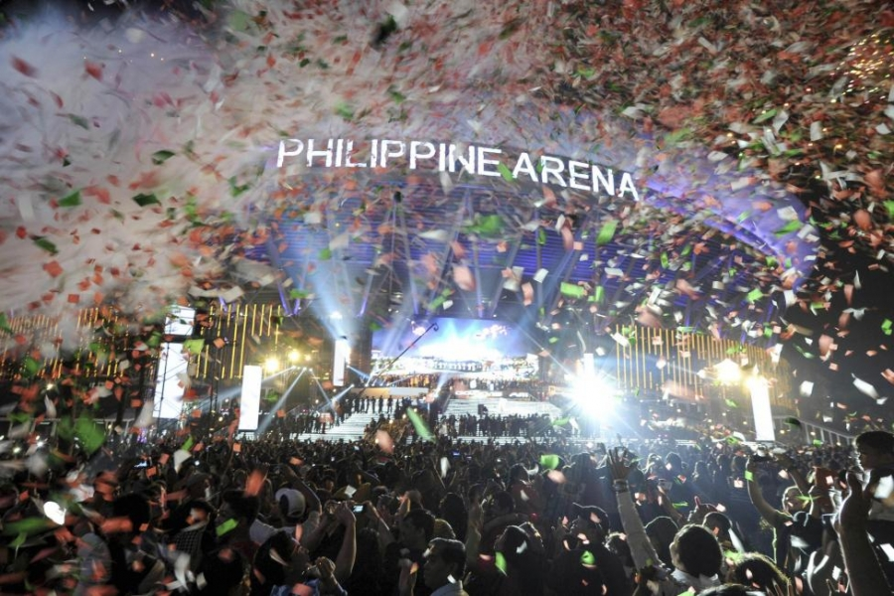
Давка на спортивной арене «Ultra Arena» в Маниле (Филиппины) В 2006 году в Маниле произошел трагический случай, в результате которого погибло более 70 человек. Спортивная арена «Ultra Arena», ныне известная как «Philsports Arena», стала местом гибели людей, которые хотели принять участие в юбилейном выпуске популярной дневной телеигры под названием «Wowowee». Когда ворота стадиона открылись в назначенное организаторами время, 30 тысяч потенциальных конкурсантов разом ринулись ко входу. В результате образовавшейся давки, причиной которой стали узкие проходы, отсутствие планов эвакуации и четких, слаженных действий, погибло 73 человека. Ответственность за трагедию понесли организаторы телеигры.

Slide 8
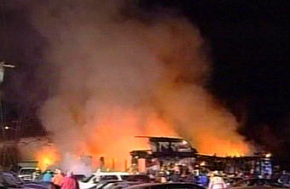
Давка и пожар в ночном клубе «Station»
В результате давки, образовавшейся в ночном клубе «Station» (Уэст-Уорик, штат Род-Айленд), погибло 96 человек, 187 получили различные травмы. Причиной несчастного случая стал сильный пожар, вызванный использованием пиротехнических изделий во время выступления рок-группы «Great White». Пожар и последующая давка стали самыми смертоносными в истории Соединенных Штатов Америки. Пожар начался тогда, когда на сцене зажгли пиротехнические конусы – белое пламя, появившееся из них, вмиг перекинулось на стены клуба, сделанные из легковоспламеняющегося материала.

Slide 9
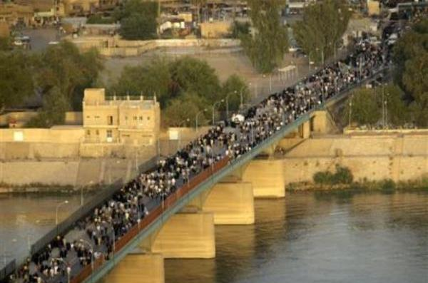
Давка в Багдаде Давка на мосту в Багдаде, которая случилась в 2005 году и унесла жизни более 950 иракцев, стала одной из самых ужасных трагедий в современной истории. Сотни тысяч шиитов направлялись через речной мост к мечети Кадимия, расположенной в северной части Багдада, для того, чтобы почтить память шиитского святого имама Мусы аль-Кадима. Вдруг кто-то пустил слух, что в толпе находится террорист-смертник. Среди людей возникла паника. Напуганные до смерти, они пытались спастись всевозможными способами.

Slide 10
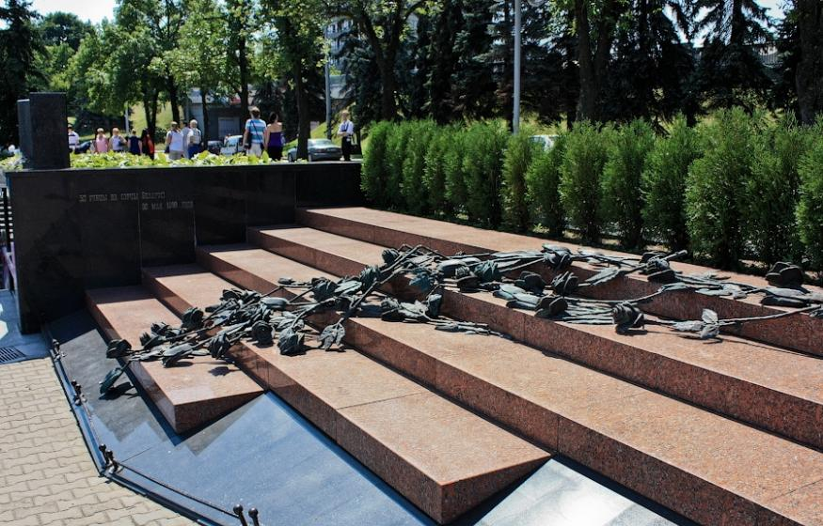
30 мая 1999 год Минск, давка у входа на станцию метро «Немига» .
В результате внезапно образовавшейся давки у входа на станцию метро «Немига» погибло 53 человека. Буквально за несколько часов до трагедии вокруг станции метро веселились люди, которые пришли на праздник пива. В самый разгар праздника начался ливень с грозой и градом, который заставил всех людей, присутствовавших на мероприятии, броситься в поисках укрытия от ненастья в ближайшую станцию метро. Когда толпа из более чем двух с половиной тысяч человек плотным потоком хлынула с обоих входов в подземный переход, образовалась жуткая давка. Те несчастные, которые оказались в центре станции, были буквально раздавлены.
Мемориал погибшим 30 мая 1999г. у входа на станцию "Немига"

Slide 11
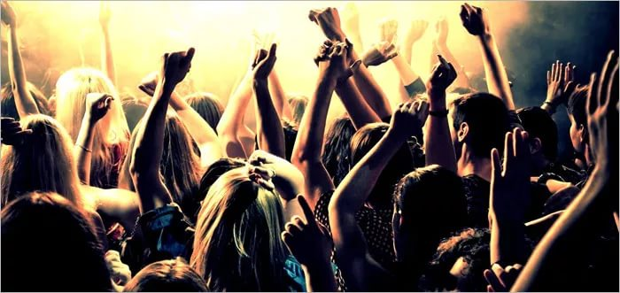
Личная безопасность во время массовых мероприятий
По возможности, вообще избегайте скопления большого числа людей. Однако, если вы всё же оказались участником спортивного или культурно-массового мероприятия, воспользуйтесь советами, данными далее, чтобы обезопасить себя и своих близких, и снизить риск получить травму или увечье.

Slide 12
Личная безопасность во время массовых мероприятий
Совет №1: В погоне за зрелищем, не стремитесь занять самые востребованные места с плотным скоплением людей. Это не стоит возможных неудобств.

Slide 13
Личная безопасность во время массовых мероприятий
Совет №2: Продумайте пути эвакуации, на случай если что-то пойдет не так. Если речь идёт о помещении, основной выход самый очевидный, и в приступе паники именно туда направится толпа. Осмотритесь на предмет других аварийных выходов, окон, лестниц, дополнительных дверей.

Slide 14
Личная безопасность во время массовых мероприятий
Совет №3: Если вы обнаружили, что становится тесно, проходы заполняются людьми, пожарная безопасность не соблюдается - незамедлительно покиньте мероприятие.

Slide 15
Личная безопасность во время массовых мероприятий
Совет №4: Мониторьте обстановку. Даже если всё идёт по плану, знайте, что любая внештатная ситуация может спровоцировать панику и давку.

Slide 16
Личная безопасность во время массовых мероприятий
Совет №5: Если вы посещаете мероприятия с компанией друзей или близких, старайтесь не разделяться. На случай потери друг друга из зоны видимости обязательно договоритесь о месте встречи, которое должно быть безопасно, и удалено от эпицентра толпы.

Slide 17
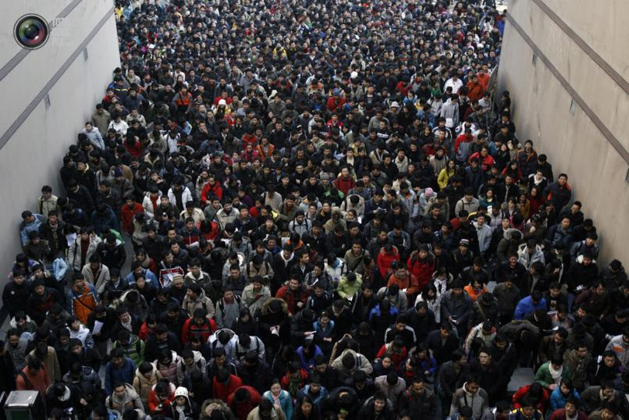
Личная безопасность во время массовых мероприятий
Если всё же начинается давка, готовьтесь. Предстоит борьба за выживание!
Самым лучшим вариантом будет дистанцироваться от основного потока людей, залезть на какую-нибудь возвышенность, фонарный столб, балкон и переждать.

Slide 18
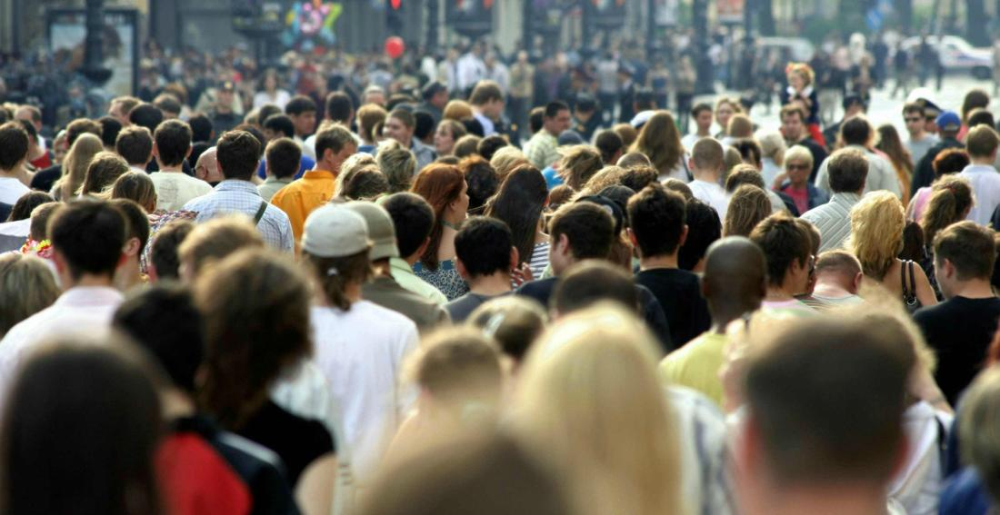
Личная безопасность во время массовых мероприятий
Если покинуть толпу не удалось - сохраняйте самообладание и держитесь темпа потока, не отставая и не напирая на впереди идущих людей, плавно уходя по диагонали от эпицентра тесноты. Ни в коем случае не идите против толпы. Вас сметут и растопчут!

Slide 19
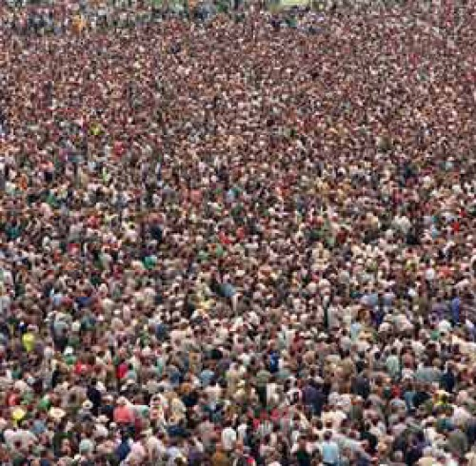
Личная безопасность во время массовых мероприятий
Завяжите шнурки хорошим узлом. Не дай бог в давке они развяжутся - вам конец. И заранее надевайте то, что не будет сильно болтаться и цепляться за все мыслимые препятствия (длинные юбки, широкие штаны, капюшоны, болтающиеся шарфы, длинные пальто и шубы - это все сюда, длинные волосы тоже сюда).

Slide 20
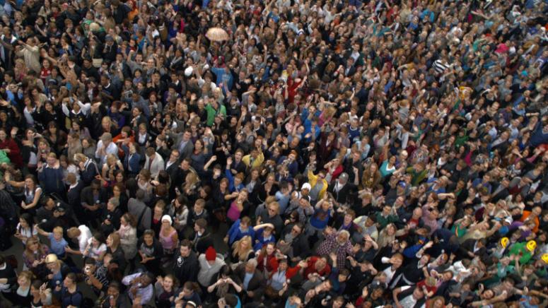
Личная безопасность во время массовых мероприятий
Старайтесь держать вокруг себя свободное пространство, например, выставив локти перед собой. Избегайте сдавливания грудной клетки. Группируйтесь при толчках, и ни в коем случае не теряйте равновесие.
Падение на землю будет равноценно смерти - вас просто растопчут! Берегите себя и лишний раз подумайте, стоит ли участвовать в том или ином массовом мероприятии, где ваша безопасность может быть под угрозой.

Slide 21
Источники:
1) http://gnezdoparanoika.ru/podgotovka-k-vijivaniu/vijivanie-v-gorode/192-lichnaya-bezopasnost-vo-vremya-massovyh-meropriyatiy-5-sovetov.html
2) http://muz4in.net/news/10_samykh_tragicheskikh_sluchaev_massovoj_gibeli_ljudej_v_rezultate_davki/2014-08-22-36617

